Slide 1
IMPLEMENTASI K-MEANS CLUSTERING DAN MODIFIKASI ADHOC ON-DEMAND DISTANCE VECTOR ROUTING PROTOCOL PADA MOBILE ADHOC NETWORK UNTUK MENINGKATKAN PERFORMA PENGIRIMAN ANTAR NODE
FAHRIZAL NAUFAL AHMAD – 05111640000135
DOSEN PEMBIMBING 1: Dr.Eng. Radityo Anggoro, S.Kom., M.Sc.
DOSEN PEMBIMBING 2: Ir.F.X. Arunanto M.Sc.

Slide 2
OUTLINES
01
03
Pendahuluan
Uji Coba dan Evaluasi
02
04
Metode Modifikasi
Kesimpulan dan Saran

Slide 3
PENDAHULUAN

Slide 4
ADHOC ON-DEMAND DISTANCE VECTOR
AODV merupakan perpaduan antara DSR dan DSDV. AODV mengambil karakteristik DSR yaitu melakukan route discovery bila dibutuhkan. Perbedaan AODV dan DSR adalah AODV menggunakan routing table tradisional yaitu satu entri per tujuan [2].
AODV sendiri mempunyai 2 fase utama, yaitu Route Discovery dan Route Maintenance. Pada setiap fase, proses ini melibatkan beberapa jenis paket yang disebut control messages.

Slide 5
MOBILE ADHOC NETWORKS
Mobile Ad hoc Network(MANET) merupakan sebuah jaringan yang terbentuk dari beberapa node yang bergerak bebas dan dinamis. MANET memungkinkan terjadinya komunikasi jaringan tanpa bergantung pada ketersedian infrastruktur jaringan yang tetap [1].

Slide 6
LATAR BELAKANG
1
2
3
AODV adalah distance vector routing protocol yang termasuk dalam klasifikasi reaktif routing protocol, yang hanya me-request sebuah rute saat dibutuhkan. Teknologi AODV pun pada akhirnya dikembangkan dan akhirnya muncul teknologi baru yang bisa digunakan pada perangkat bergerak, yaitu Mobile Ad-hoc Network (MANET).
Beberapa penelitian melakukan evaluasi dari MANET. Dihasilkan bahwa jika MANET mengirim paket data melalui rute yang telah rusak, maka sistem tersebut tidak dapat memberikan rute cadangan langsung. Maka dari itu, perlu sekali dilakukan optimasi performa dari MANET.
Penulis akan melakukan modifikasi terhadap MANET dengan melakukan implementasi K-Means Clustering pada AODV Routing Protocol untuk meningkatkan Packet Delivery Ratio, dan menurunkan routing overhead, average hop count dan end-to-end delay.

Slide 7
RUMUSAN MASALAH
Bagaimana melakukan implementasi K-Means Clustering pada AODV Routing Protocol pada MANET?
Bagaimana peranan K-Means Clustering dalam AODV Based Backup Routing dalam mengurangi Packet Loss Ratio pada MANET?
Bagaimana peranan algoritma K-means dalam AODV Based Backup Routing memengaruhi performa MANET secara keseluruhan diukur dari Packet Delivery Ratio, End-to-end Delay, dan Routing Overhead

Slide 8
TUJUAN
Melakukan implementasi K-means dalam AODV routing protocol pada MANET.
Menganalisis peranan Algoritma K-means dalam AODV Based Backup Routing dalam mengurangi Packet Loss Ratio pada MANET.
Menganalisis performa AODV Based Backup Routing yang telah ditambah algoritma K-means dengan mengukur matriks Packet Delivery Ratio (PDR), End-to-end Delay, dan Routing Overhead.

Slide 9
METODOLOGI
STUDI LITERATUR
Implementasi Sistem
Penyusunan Proposal Tugas Akhir
Penyusunan Buku Tugas Akhir
Analisis dan Desain Sistem
Pengujian dan Evaluasi

Slide 10
METODE MODIFIKASI

Slide 11
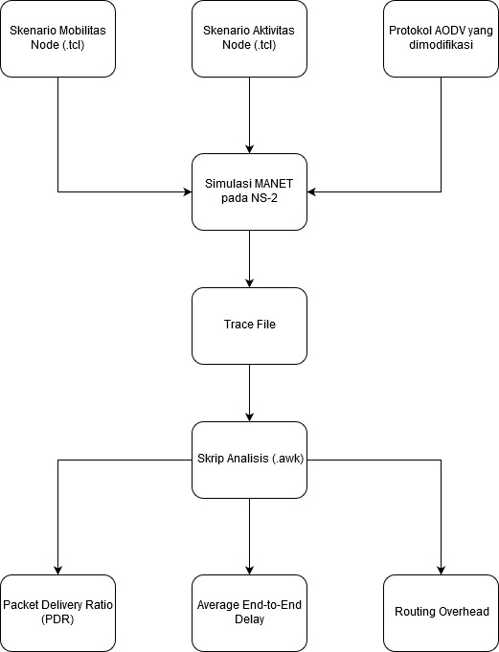
DIAGRAM ALUR SIMULASI

Slide 12
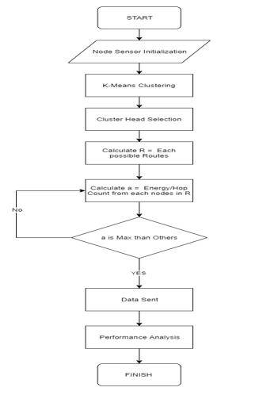
MODIFIKASI PROTOKOL AODV

Slide 13
K-MEANS CLUSTERING
PENGIRIMAN DAN PENERIMAAN REEQ
HELLO MESSAGES
INISIASI
PEMILIHAN CLUSTER HEAD DAN GATEWAY
PENGIRIMAN DAN PENERIMAAN RREP
CLUSTERING

Slide 14
BACK-UP ROUTING
PENGIRIMAN RREQ
PENERIMAAN REEQ
INISIASI

Slide 15
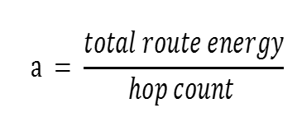
BACKUP ROUTING

Slide 16
SKENARIO MOBILITAS
Skenario Grid
Skenario Real

Slide 17
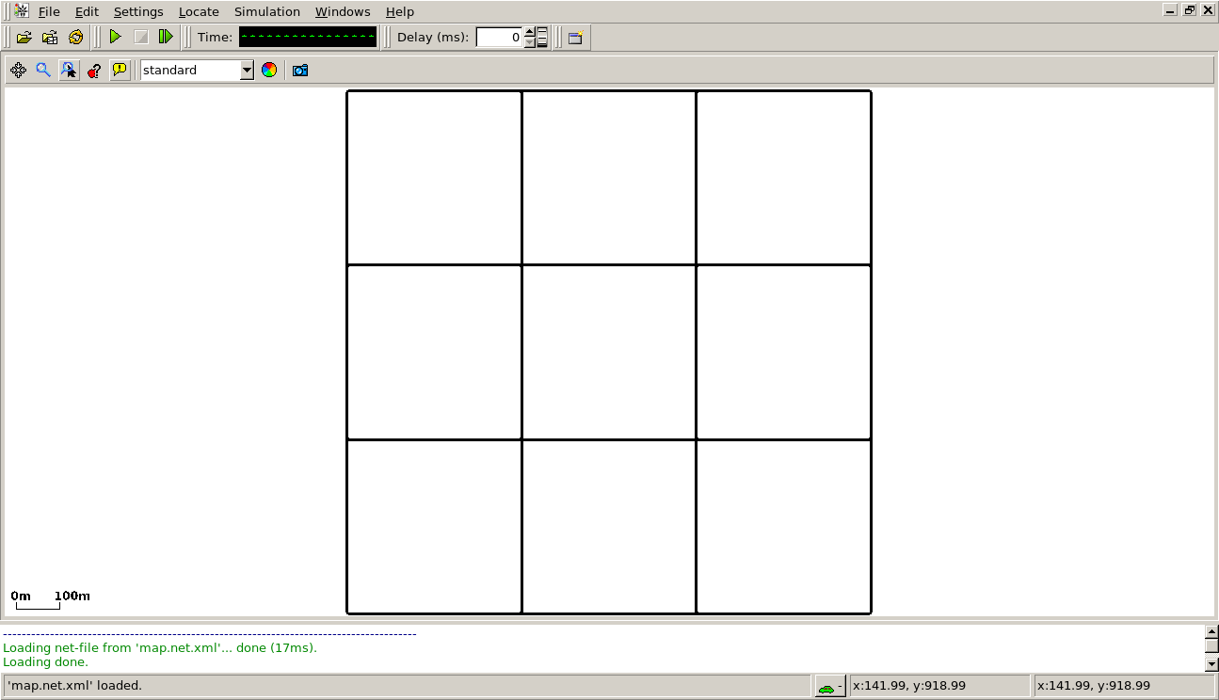
SKENARIO GRID
700X700 M
4X4 TITIK
9 PETAK

Slide 18
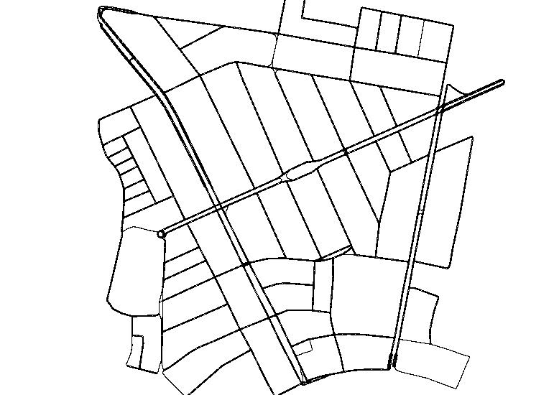
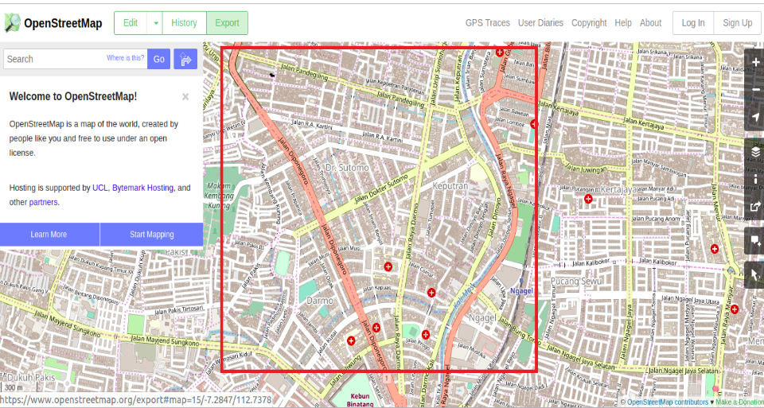
SKENARIO REAL
JL. DR SOETOMO SURABAYA

Slide 19
METRIK ANALISIS (FILE AWK)
PACKET DELIVERY RATIO
END TO END DELAY
AVERAGE HOP COUNT
ROUTING OVERHEAD

Slide 20
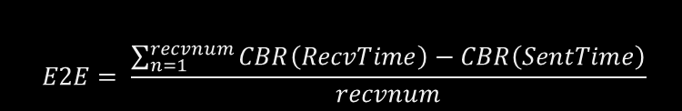

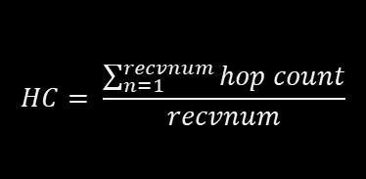
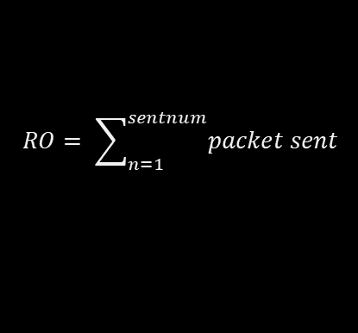
$$PDR= \frac{packet received}{packet sent } x 100\%$$
$$E2E= \frac{\sum_{n=1}^{recvnum}{CBR\left(RecvTime\right)−CBR\left(SentTime\right)}}{recvnum}$$
$$RO= \sum_{n=1}^{sentnum}{packet sent}$$
$$HC= \frac{\sum_{n=1}^{recvnum}{hop count}}{recvnum}$$

Slide 21
UJI COBA DAN EVALUASI

Slide 22
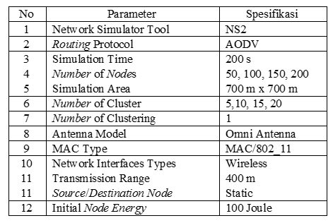
KONFIGURASI SIMULASI
Insert your multimedia content here

Slide 23
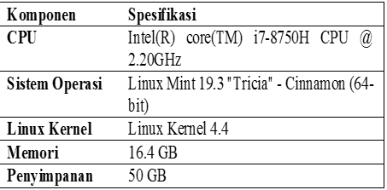
LINGKUNGAN UJI COBA

Slide 24
SKENARIO GRID
PACKET DELIVERT RATIO
END TO END DELAY
AVERAGE HOP COUNT
ROUTING OVERHEAD

Slide 25
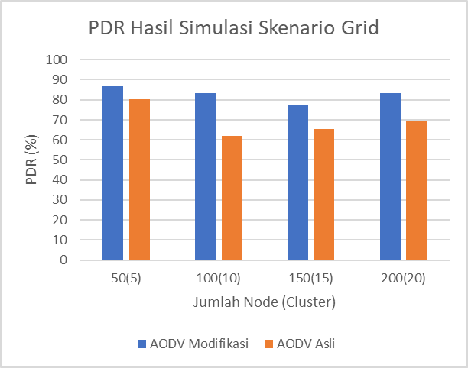
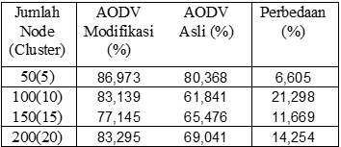
SKENARIO GRID: PACKET DELIVERY RATIO

Slide 26
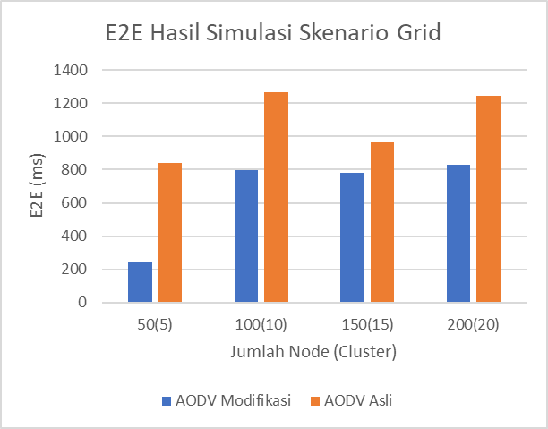
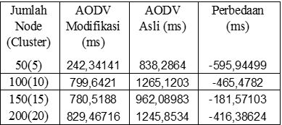
SKENARIO GRID: END TO DELAY

Slide 27
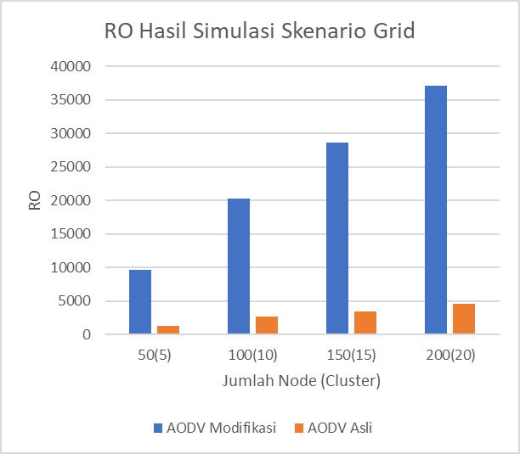
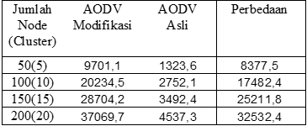
SKENARIO GRID: ROUTING OVERHEAD

Slide 28
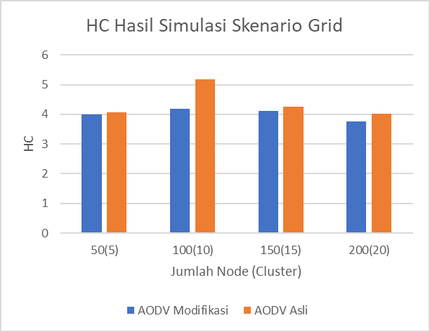
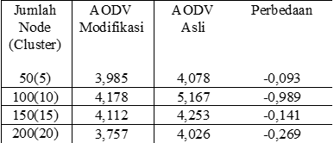
SKENARIO GRID: AVERAGE HOP COUNT

Slide 29
SKENARIO REAL
PACKET DELIVERT RATIO
END TO END DELAY
AVERAGE HOP COUNT
ROUTING OVERHEAD

Slide 30
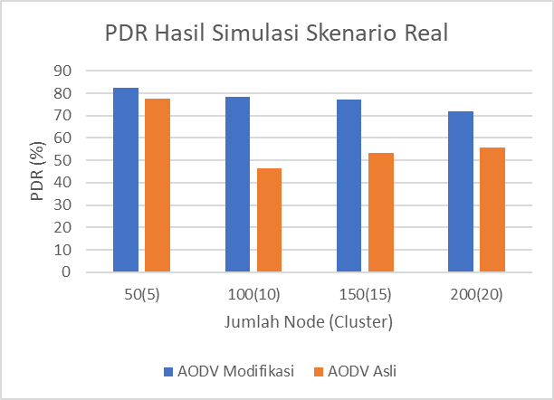
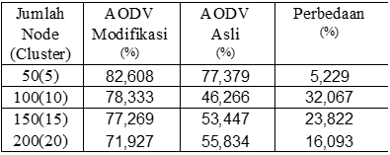
SKENARIO REAL: PACKET DELIVERY RATIO

Slide 31
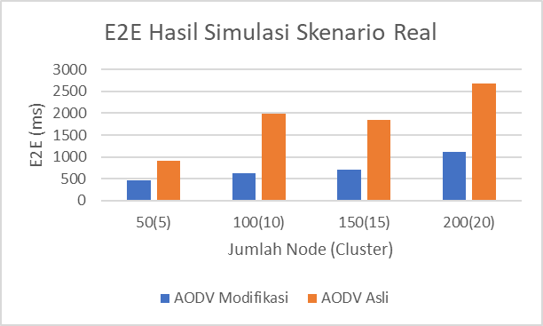
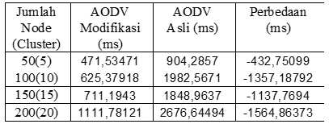
SKENARIO REAL: END TO DELAY

Slide 32
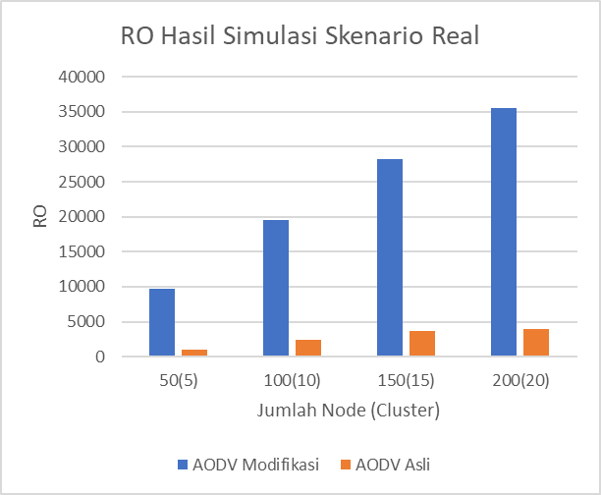
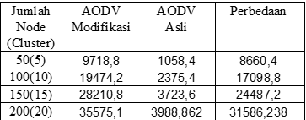
SKENARIO REAL: ROUTING OVERHEAD

Slide 33

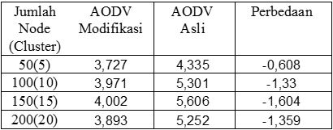
SKENARIO REAL: AVERAGE HOP COUNT

Slide 34
KESIMPULAN DAN SARAN

Slide 35
KESIMPULAN
PDR -> +
E2E -> -
HC -> -
RO -> +
SKENARIO GRID:
PDR -> +20%
E2E -> -40%
HC -> -8%
RO -> +677%
SKENARIO REAL:
PDR -> +37%
E2E -> -59%
HC -> -23%
RO -> +747%

Slide 36
SARAN
MEMPERBANYAK VARIASI UJI COBA AGAR DATA LEBIH AKURAT
MENERAPKAN SEBUAH METODE UNTUK MENGURANGI HASIL ROUTING OVERHEAD
MENAMBAHKAN METODE LAIN KE DALAM AODV, CONTOH: PARTICLE SWARM ORGANIZATION

Slide 37
THANKS!
Does anyone have any question?
Fahrizal.8898@gmail.com
+62 813 2046 5964

Slide 38
DAFTAR PUSTAKA

